Slide 1

Universidad de Buenos Aires (UBA)
Facultad de Ciencias Exactas y Naturales (FCEyN)
Departamento de Computación (DC)
Validación Experimental de Abstracciones Modales para Contratos Inteligentes
Defensa de Tesis de Licenciatura en Ciencias de la Computación
Autores: Matías Nicolás Incem y Alejandra Alicia Rodríguez
Director: Dr. Diego Garbervetsky
Año: 2025
Reproducción y ampliación del trabajo: “Modal abstractions for smart contract validation. 2025. J. Godoy, M. Capretto, M. Ceresa, J. P. Galeotti, D. Garbervetsky, C. Sánchez, and S. Uchitel.”

Slide 2

A
Motivación
Smart Contracts: El Dilema del Código Inmutable
"Un error en el código puede costar millones, y no se puede corregir una vez desplegado."
Son el pilar de las Finanzas Descentralizadas (DeFi).
Administran activos de gran valor.
Correr sobre Blockchain hace su código inmutable (confiable).
Pero su inmutabilidad es un arma de doble filo.
Un bug desplegado es eterno y costoso.
La verificación previa al despliegue es vital.
Pero a menudo no se detectan los errores sutiles en la lógica de negocio.
Las herramientas actuales se enfocan en vulnerabilidades clásicas (overflow, reentrancy), no en la validación profunda del flujo lógico del contrato.
Notes:
diapo de “gancho” - ale - Guiarse por los puntos (NO los títulos)

Slide 3

Objetivo
Propuesta del paper base para validar Contratos Inteligentes
A
Los autores de Abstracciones Modales para la validación de contratos inteligentes proponen:
Una nueva herramienta llamada Alloy4PA.
Dada una especificación formal de un contrato, modela al mismo como un grafo de estados y transiciones. Calificando estas últimas en posibles o garantizadas.
Ayudando así a validar el flujo del contrato, alineado con la lógica de negocio.
Notes:
ale

Slide 4




Aporte
¿Qué Abarca Nuestra Tesis?
A
1. Comprensión
2. Reproducción y Verificación
Analizar lo planteado en el paper y entender el contexto desde Blockchain y Predicate Abstractions hasta Solidity y Alloy.
Replicar y documentar sistemáticamente los experimentos del paper original, en diferentes entornos, usando Alloy4PA para verificar la consistencia de sus hallazgos.
3. Extensión y Validación
4. Análisis y Discusión
Diseñar e implementar nuevos casos de estudio para evaluar la efectividad, limitaciones y uso de Alloy4PA para detectar errores de lógica de negocio en escenarios no explorados.
Discutir la efectividad, limitaciones y usabilidad de Alloy4PA para detectar errores de lógica de negocio en escenarios prácticos.
Notes:
ale

Slide 5



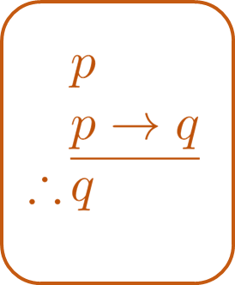
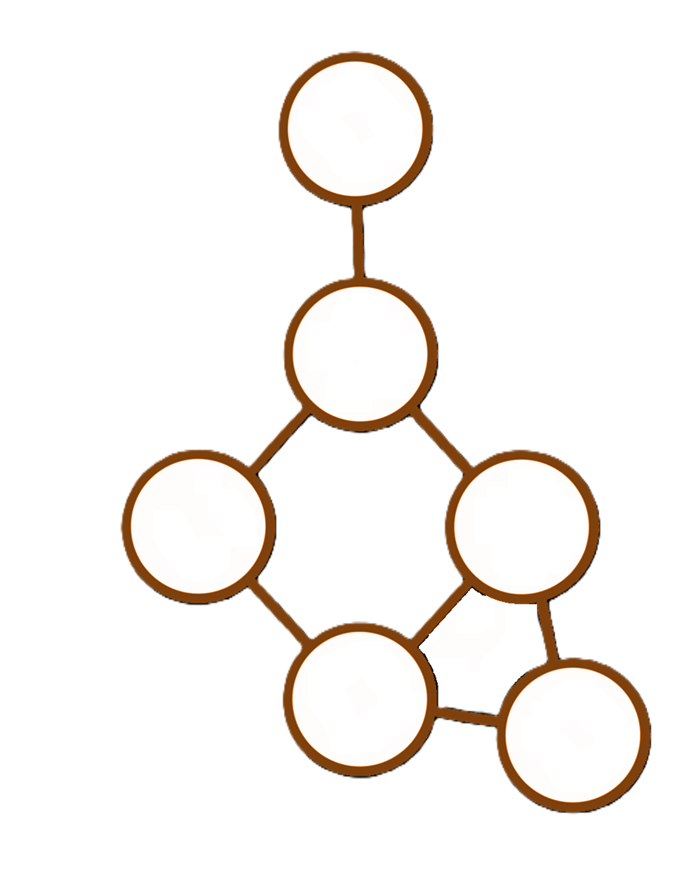
Fundamentos
Nuestro Ecosistema Técnico
A
Bases
Blockchain
Una cadena inmutable de bloques que funciona como una base de datos compartida con un histórico irrefutable de información. Su propiedad clave es que la información de un bloque solo puede ser modificada alterando todos los bloques posteriores, lo cual la vuelve prácticamente inmutable.
Corren sobre
Smart Contracts
Programas que se ejecutan sobre Blockchain y administran activos de gran valor. Permiten establecer acuerdos confiables con menor intervención de intermediarios, pero heredan la inmutabilidad de la plataforma.
Lenguaje para
Herramientas y Técnicas
Usados para análisis y validación
Análisis y Verificación
Creación
Alloy
Predicate Abstractions
Solidity
Técnica para reducir la complejidad de un contrato a un conjunto de propiedades lógicas (predicados). El resultado es un sistema de nodos (estados) y transiciones (funciones) que se puede utilizar para a analizar contratos.
Lenguaje y analizador para modelado y verificación. Permite especificar sistemas y verificar automáticamente si dichas especificaciones cumplen propiedades esperadas.
El lenguaje de programación más utilizado para implementar Smart Contracts, diseñado para la red Ethereum y convertido en el estándar del ecosistema.
Notes:
Definiciones previas- ale

Slide 6







Modelado
Abstracciones por Predicados y Abstracciones Modales
M
Predicate abstraction
Modela un contrato como una serie de estados y transiciones.
Representa comportamientos que pueden ocurrir.
Un ejemplo: ruleta
Mi contrato depende de una ruleta: transiciono del antes al después.
Le pago a cierto jugador según el color del número que sale.
¿Me acordé de resolver el caso del cero, que no es rojo ni negro?
El enfoque modal me va a alertar.
Modal abstraction
MAY
A
B
Evoluciona el modelo anterior para distinguir dos tipos de transiciones:
may (puede ocurrir) y must (acción garantizada).
MUST
A
B
Notes:
mati
- Un poco más sobre abstracciones
- Primero abstracciones por predicados: contrato como estados y transiciones
- Muestra comportamientos posibles, útil para validación
- Extendido con sistema modal; distingue may (posible) y must (garantizado)
- Ej: contrato depende de ruleta, de “antes” a “después” pago según color
- Si olvido cero, transición posible no garantizada
- Si manejo cero, garantizada; enfoque modal resalta el detalle

Slide 7
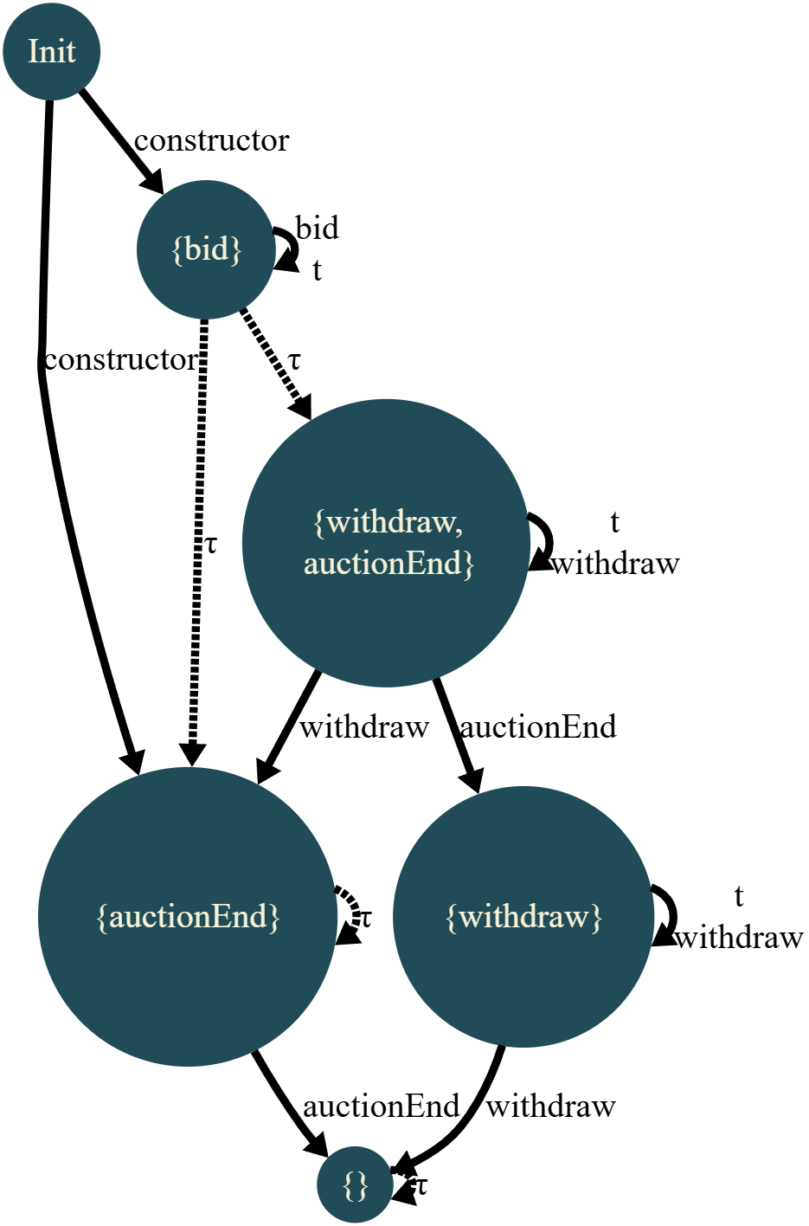
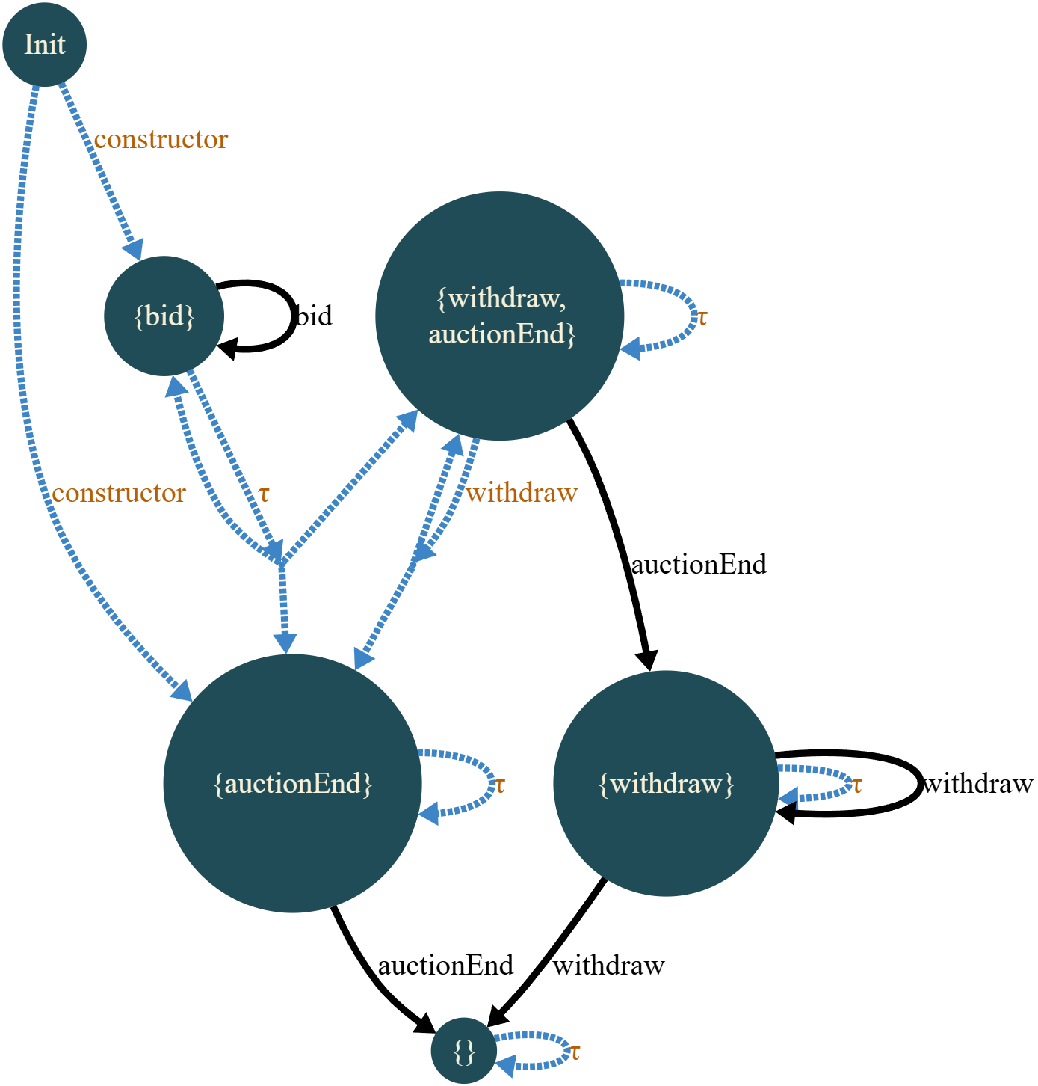

Un ejemplo
Diagrama de transiciones de una subasta
M
Evolucionando el enfoque
Tip: Cuando una transición aparece como may, es un posible síntoma de un defecto de lógica, y merece ser revisado.
Predicate Abstraction
(todas transiciones may)
Modal Abstraction
(transiciones may y must)
Notes:
mati
- Acá podemos ver ejemplo de diagramas de la herramienta
- Contrato de subasta, ejemplo motivador del paper
- Se ve como predicados y luego con distinción modal
- Transiciones may revelan pérdida de garantía: posible bug o caso legítimo

Slide 8





Alloy4PA
Presentando la herramienta
M
Alloy4PA es un programa ejecutable en entornos Java y Docker, que permite analizar las abstracciones modales de contratos inteligentes.
TRADUCCIÓN MANUAL
EJECUCIÓN DE ALLOY4PA
Gráfico
Diagrama de transiciones
Escrito en Graphviz DOT
Modelo
Abstracción modal
Escrita en Alloy
Configuración
Archivo .ini
Indica cómo ejecutar
Contrato
Ejecutable
Escrito en Solidity
Fases
Estadísticas
Reportes y tiempos
Archivo CSV
EPA (Enumerated PA): Genera las combinaciones posibles para el modelo.
BEPA (Bounded Exhaustive PA): Clasifica transiciones como may o must.
SBEPA (Strong BEPA): A partir de las must, Identifica las hyper-must.
Notes:
mati
- Ahora hablemos Alloy4PA: herramienta Java y Docker para analizar abstracciones modales
- Traducir contrato Solidity a Alloy (paso manual, no ejecutable)
- Agregar configuración y correr herramienta
- Tres etapas, salida: diagrama de transiciones y estadísticas
- Ahora les muestro

Slide 9
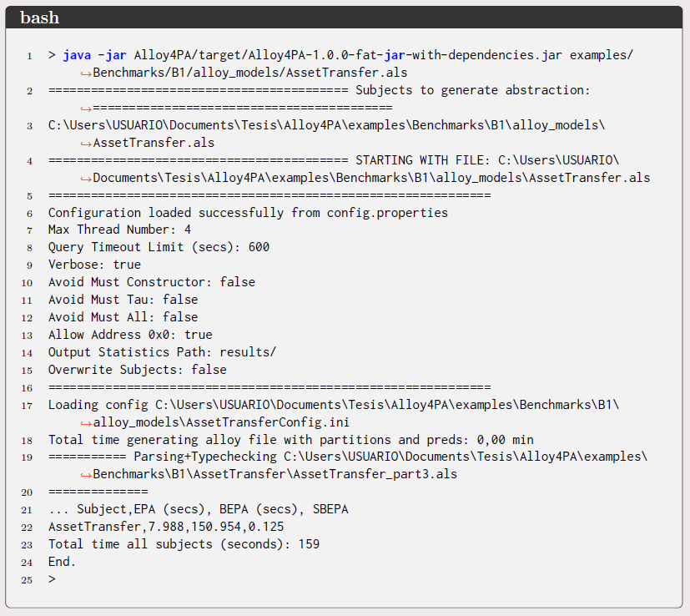
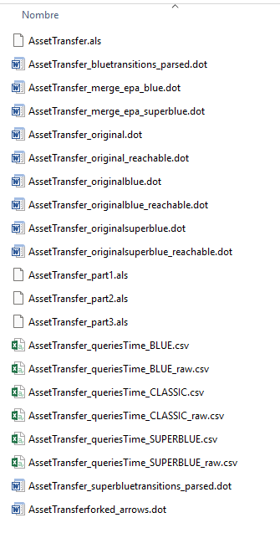
Output de Alloy4PA
M
Salida de consola
Archivos generados
Copia de la abstracción
Diagramas intermedios
Archivos intermedios
Estadísticas de tiempos
Diagrama de transiciones
Notes:
mati
- Salida parcial de la herramienta
- Consola: qué hizo, si completó bien, cuánto tardó
- Archivos creados: intermedios, estadísticas
- El más importante es el último; vamos a mostrar

Slide 10
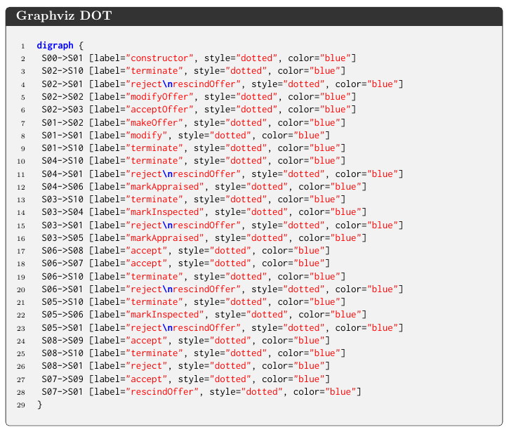

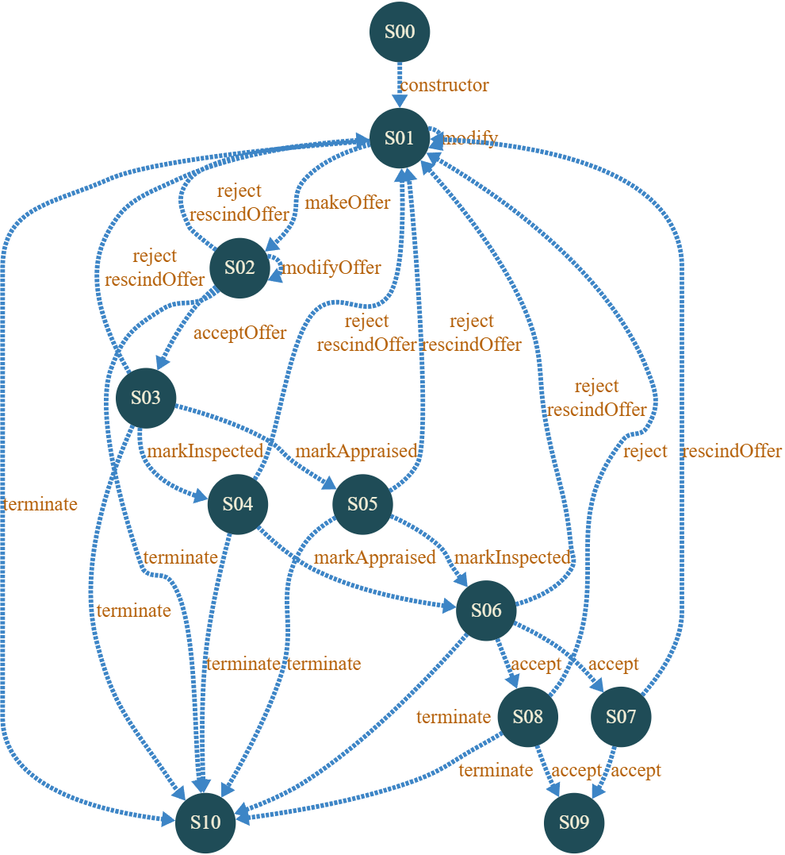
Output de Alloy4PA
M
Diagrama de transiciones
Graphviz
Notes:
mati
- Diagrama de transiciones
- Izquierda: código que genera la herramienta
- Derecha: diagrama dibujado por Graphviz (interpreta código, hace estados y transiciones)

Slide 11









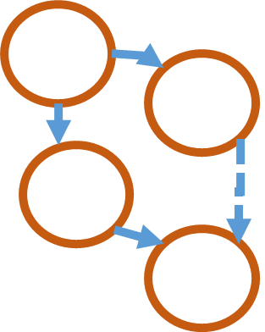

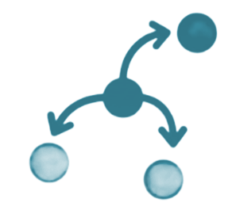

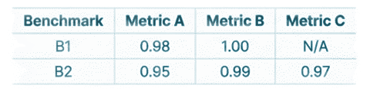

Reproducción
Metodología Seguida
A
Varios Sistemas
Operativos
Instalación de Prerrequisitos
Ejecución de la Herramienta
Solución de Conflictos
Revisión Outputs Benchmarks
RQ1: Chequeo presencia MUST
RQ2: Chequeo Restrición Roles
RQ3: Chequeo Ayuda al Auditar
Notes:
ale

Slide 12


Reproducción
4 Modalidades de ejecución probadas
A
Archivo JAR precompilado: java -jar Alloy4PA/target/Alloy4PA-1.0.0-fat-jar-with-dependencies.jar examples/Benchmarks/B1/alloy_models/AssetTransfer.als
Compilando archivo JAR desde fuentes: mvn install:install-file -Dfile="libs/org.alloytools.alloy6.dist.jar" -DgroupId="org.alloytools.alloy6.dist" -DartifactId="alloy" -Dversion="6.0.0" -Dpackaging="jar"
Imagen de Docker provista: docker load -i alloy4pa_amd64.tar docker run -it alloy4pa-amd64
Generando imagen de Docker propia: docker build -t alloy4pa-replication .
Notes:
ale

Slide 13

Reproducción
Verificación de los hallazgos del paper
A
Ejecutamos los benchmarks B1 y B2 del trabajo original.
Nuestros hallazgos (tiempos, número y tipo de transiciones) son consistentes con los publicados.
Confirmación: Las transiciones ‘must’ están presentes en todos los contratos analizados y son más que las ‘may’.
Contrato | Estados | #Trx | #Must | #May | #HM
AssetTransfer | 10 | 32 | 32 | 0 | 0
DigitalLocker | 6 | 12 | 12 | 0 | 0
Auction+EPA | 4 | 15 | 4 | 3 | 4
EscrowVault | 4 | 17 | 16 | 1 | 0
ValidatorAuction+ЕРА | 6 | 22 | 7 | 2 | 5
Conclusión clave: El enfoque es reproducible y los hallazgos originales son válidos.
Notes:
ale

Slide 14




Nuevos ejemplos
Probando la herramienta en otros contextos
M
Después de reproducir los resultados originales, buscamos validar la robustez de Alloy4PA en casos no incluidos en el paper.
Introduciendo un bug
A partir de un contrato de uno de los benchmarks originales, pensamos en algún cambio mínimo que podamos hacer al código, imitando un descuido de un programador que comete un error.
Objetivo: Alloy4PA expone el bug
La herramienta es capaz de evidenciar bugs en el diagrama de transiciones. Hacemos una predicción del resultado que la herramienta nos debería dar ante el escenario de bug.
Ejecución comparativa
La evidencia esperada
Una vez preparados el contrato original y la variante, ejecutamos Alloy4PA con cada uno, y comparamos los diagramas de transición obtenidos para ver si se cumple nuestra predicción.
En la comparación, los bugs agregados pueden manifestarse así:
Aparece una transición incorrecta
Desaparece una transición esperada
Una transición must se degrada a may
Notes:
mati
- Después de reproducción, próximo desafío: probar casos no cubiertos
- Elegir contrato del experimento, introducir cambio mínimo (bug)
- Predecir impacto en validación
- Ejecutar original y variante, comparar
- Cambios visuales: transiciones que aparecen, desaparecen, o degradan de must a may

Slide 15
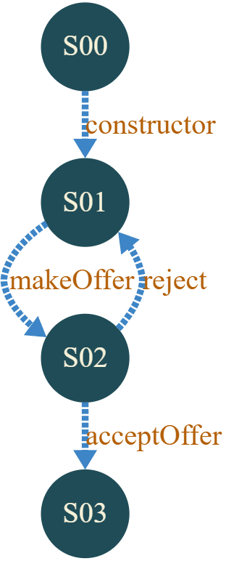


Simple Marketplace
Primer acercamiento: Cambio sencillo a contrato sencillo
M
Un caso simple
Un contrato con pocas transiciones, para un primer acercamiento a la modificación de contratos.
Funcionamiento del contrato
Un vendedor puede poner un producto a la venta, un comprador puede ofertar, y el vendedor puede aceptar o rechazar.
Introduciendo un bug trivial
Se elimina una precondición para la función de aceptar oferta. Ahora se puede aceptar oferta aunque no exista ninguna.
Efecto esperado
Al agregar un bug, el diagrama generado debería mostrar una transición extra que “saltea” un paso.
Notes:
mati
- Primer intento simple para entender mecanismo
- Marketplace: vendedor publica, comprador oferta; aceptar o rechazar
- Cambio: eliminar precondición de “hay producto” antes de ofertar
- Esperado: nueva ruta que saltea un paso

Slide 16
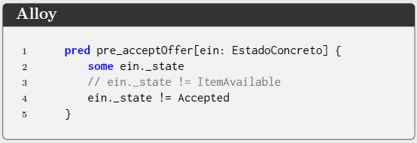
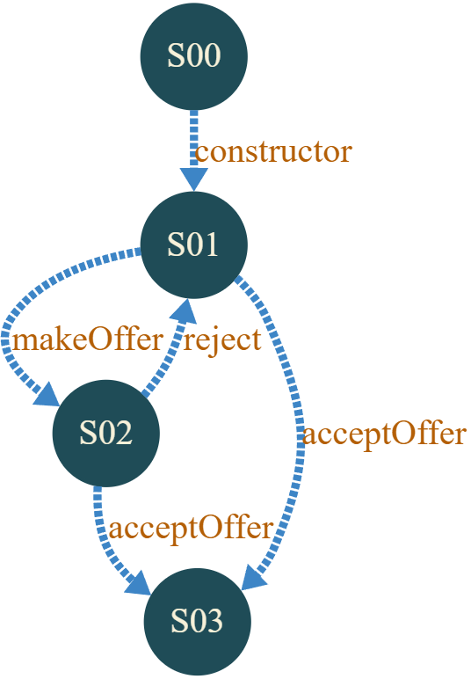
Simple Marketplace
Resultados: transición anómala
M
Así modificamos el código para eliminar la precondición.
Al ejecutar, queda verificado que la predicción se cumplió.
En la versión con el bug, aparece la transición que “saltea” un paso del flujo normal.
Original
Bug agregado
Notes:
mati
- Cambio en código y efecto
- Aparece transición extra esperada
- Auditor ve transición directa al estado final, detecta que no es correcto

Slide 17

Rock-Paper-Scissors
Generando un bug para que la herramienta lo revele
M
Un caso más ambicioso
Este es un desafío más grande: introducir un bug que convierta una transición must en una may.
Todas las transiciones de este contrato son must.
Funcionamiento del contrato
Este contrato modela un juego de piedra, papel, o tijera. Permite que los jugadores 1 y 2 hagan sus jugadas en cualquier orden, y luego revisa el resultado de la partida.
Introduciendo un bug
El contrato incluye un pozo como premio para el ganador, pero no permite llenarlo. Agreguemos una precondición que exija un pozo mayor que 0 para revelar el resultado.
Efecto esperado
Este cambio permite empezar con el pozo en 0, pero solo se puede concluir si es mayor que 0.
Algunas ejecuciones no se pueden completar, y por eso la transición de determinar ganador será may.
Notes:
mati
- Desafío mayor: convertir transición must en may
- Contrato piedra-papel-tijera: dos jugadores juegan, revisar resultado
- Tiene pozo premio, sin forma de llenarlo, y puede ser 0
- Hacer que solo se pueda revisar resultado si balance > 0

Slide 18
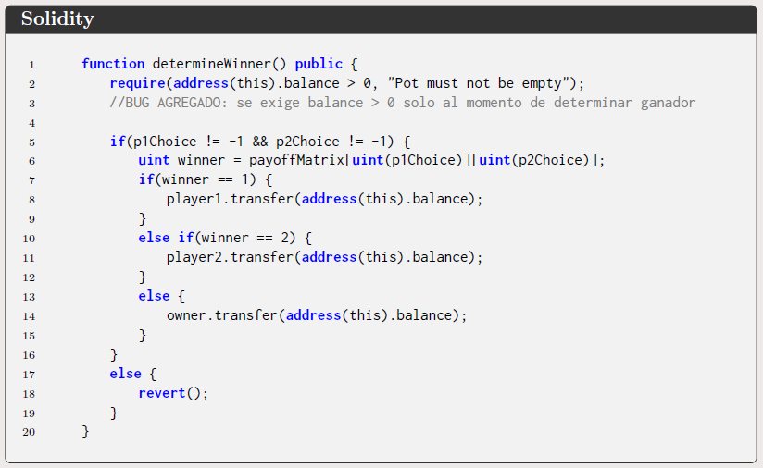
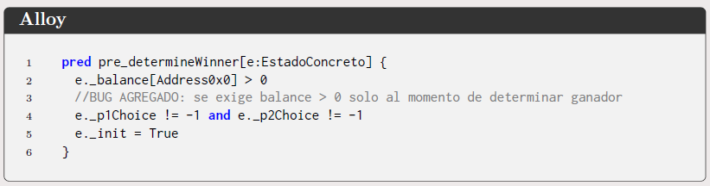
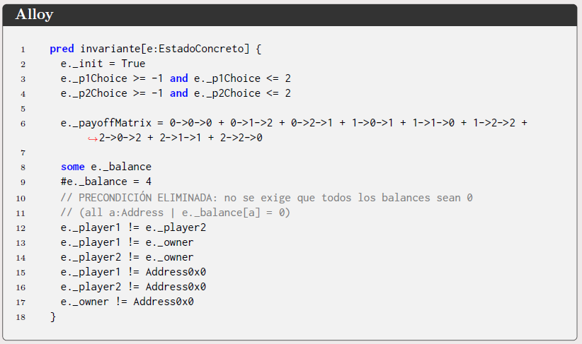
Rock-Paper-Scissors
Primera versión: forzando un pozo no vacío
M
Previo a este punto, se puede avanzar con pozo vacío.
Al momento de revelar el resultado, exigimos un pozo no vacío.
Con este cambio vamos a observar una transición de tipo may.
Notes:
mati
- Contrato ejecutable y su abstracción
- Agregar restricción de balance > 0 en ambos
- Jugadas con pozo 0 quedan trabadas → transición may
- Predicción: se refleje esa may

Slide 19

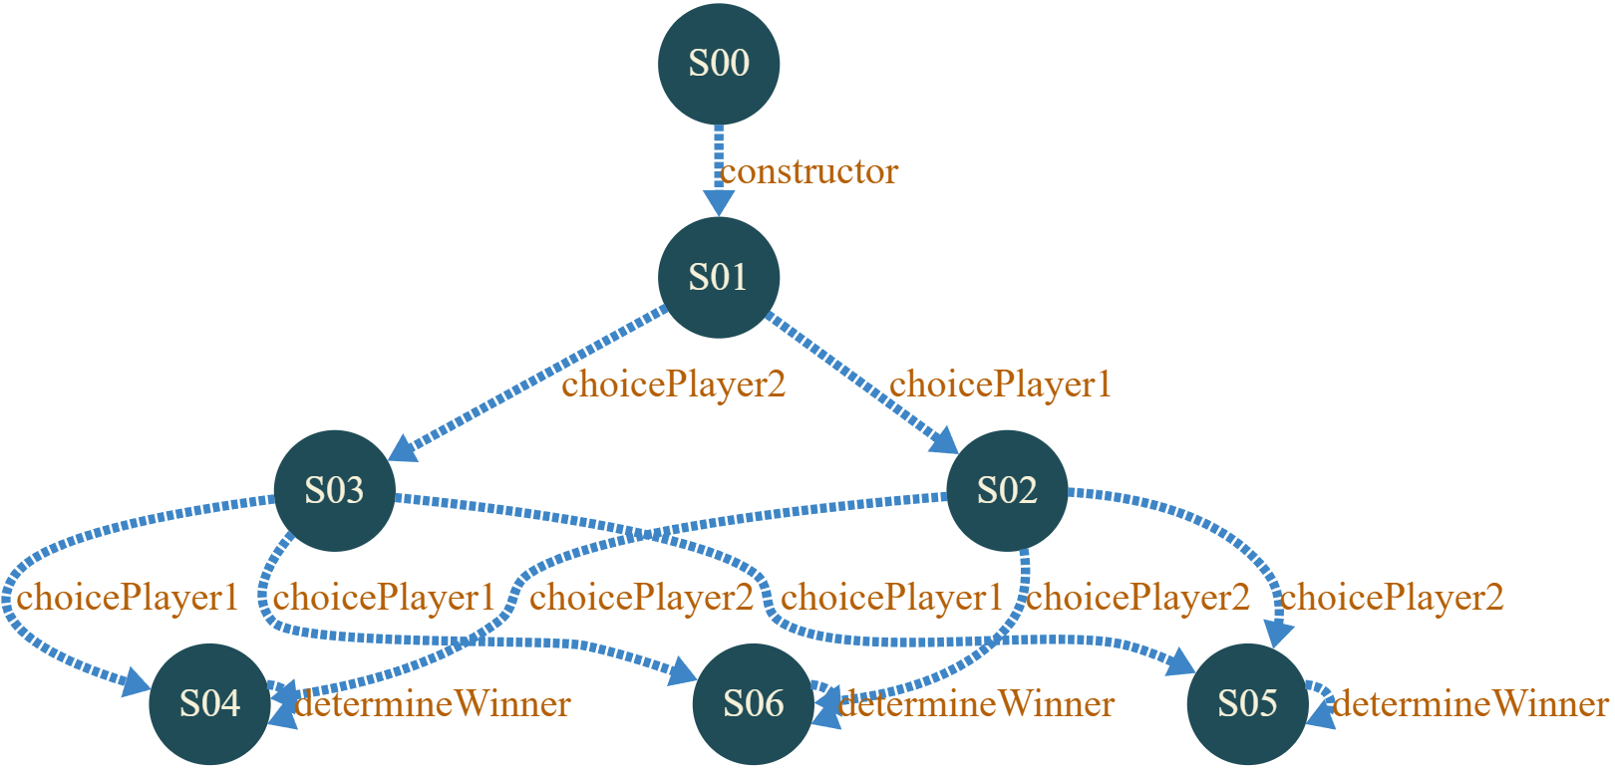
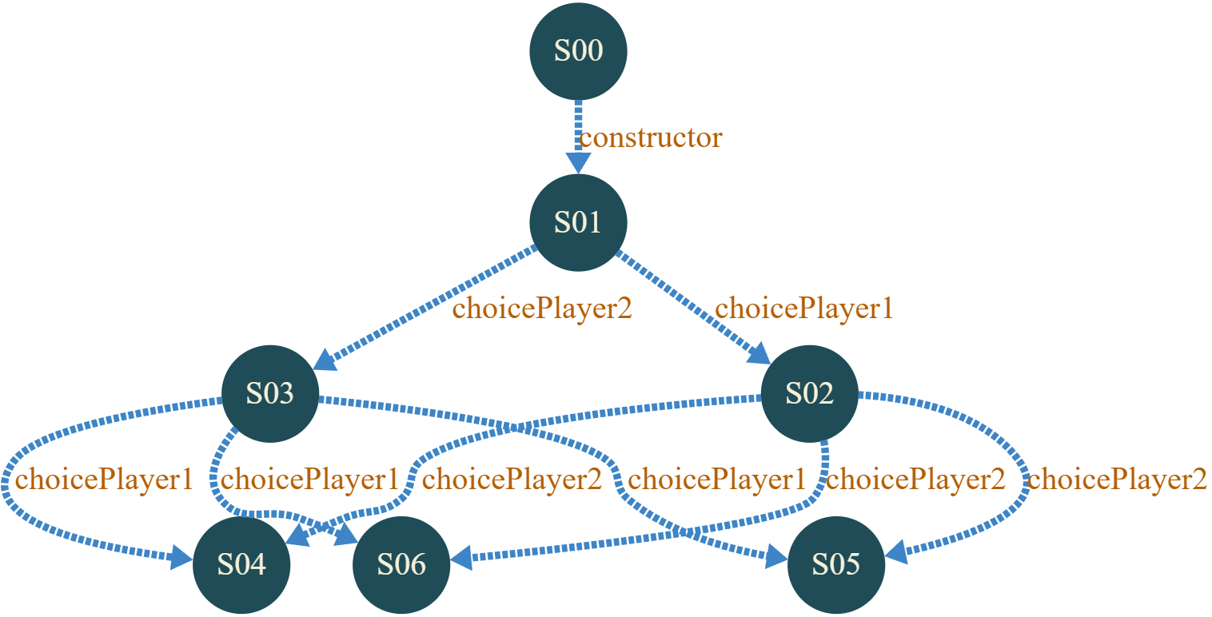
Rock-Paper-Scissors
Primer resultado: aparece algo inesperado
M
En vez de eso, desapareció, indicando que es imposible de ejecutar en todo escenario.
La transición de determineWinner no se volvió de tipo may.
¡Ocurrió algo diferente a nuestra predicción!
Original
Bug introducido
Notes:
mati
- Pasó algo distinto: transición no se volvió may, desapareció
- Significa que en nuevo contrato no hay forma de ejecutarla en ningún escenario
- Veamos por qué

Slide 20
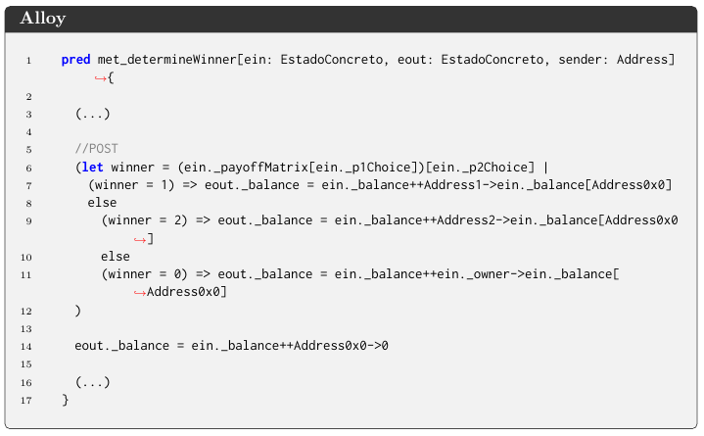
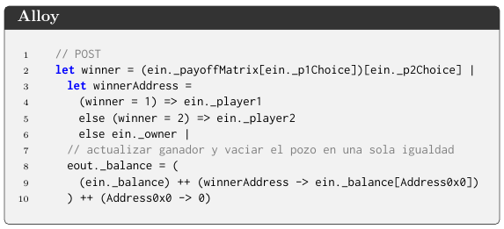
Rock-Paper-Scissors
Segunda versión: corrigiendo la post-condición
M
Post-condición original
Post-condición arreglada
Exige simultáneamente que el balance del pozo se transfiera al ganador y se mantenga igual, lo cual solo es posible si todos los balances son cero.
La traducción manual a Alloy incluye dos post-condiciones contradictorias.
Este error no impacta al paper original porque ellos simplificaron los balances para ser siempre cero.
Al forzar un balance mayor que cero, la transición se volvió lógicamente imposible.
Notes:
mati
- Investigamos: traducción manual a Alloy tenía dos post-condiciones contradictorias
- Se cumplen solo si pozo = 0
- No afectó al paper (pusieron balances en cero)
- Afectó nuestro experimento (balances > 0)
- Necesario corregir condiciones

Slide 21
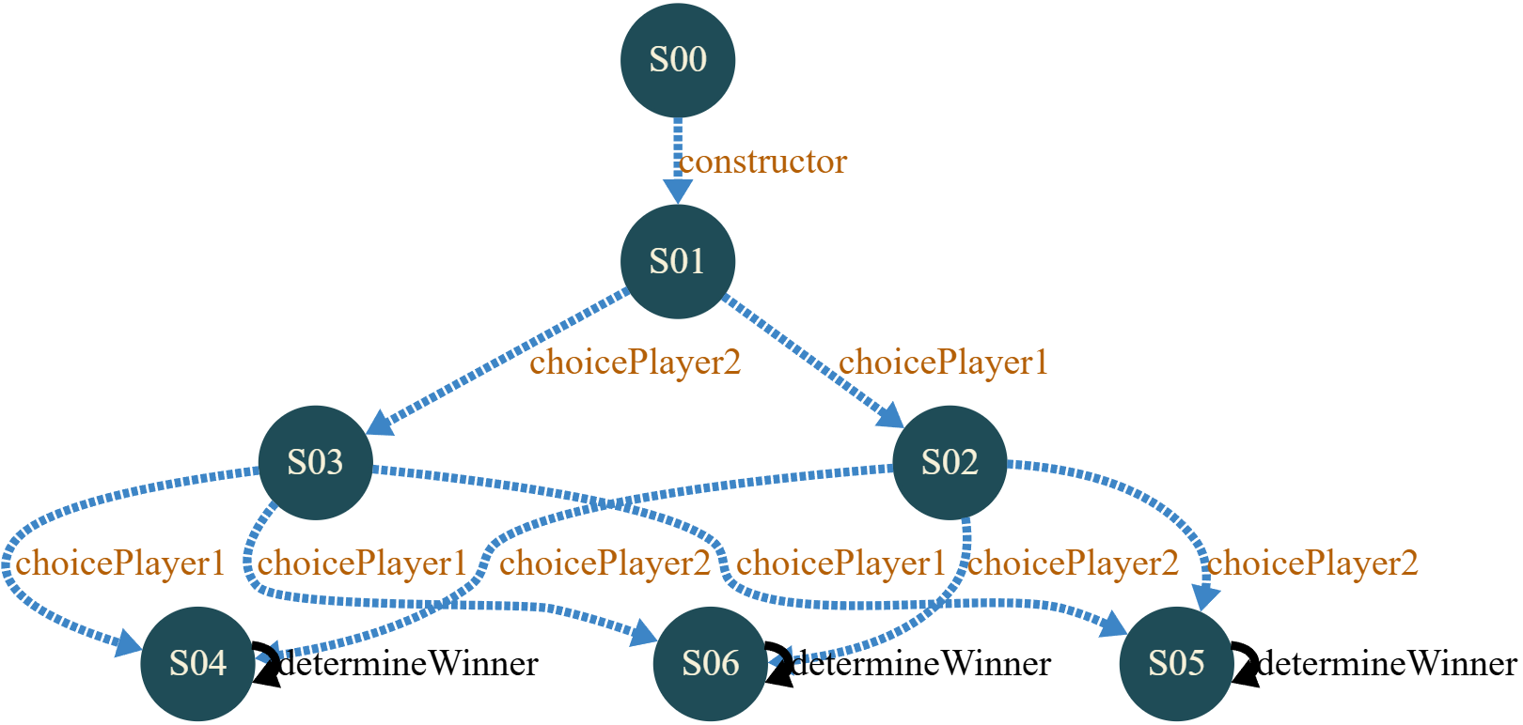

Rock-Paper-Scissors
Resultado final: la abstracción modal expone el bug
M
Original
Dos limitaciones para determineWinner
Las ejecuciones con pozo mayor que 0 permiten ejecutar la transición una única vez, entregando el pozo al ganador.
Con bug agregado y precondición arreglada
Las ejecuciones con pozo 0 no permiten ejecutar la transición.
Ahora sí, la transición reaparece y es de tipo may, que es lo que se buscaba originalmente.
Notes:
mati
- Con corrección, gráfico como el original, con transición may
- Hay juegos que se completan y otros no
- Bug quedó expuesto

Slide 22








AssetTransfer
Contrato de Transferencia de un Activo
A
Flujo normal de la venta
Formas de no lograr la transferencia de activo
Grafo Alloy4PA
Vendedor (owner)
Ofrece un activo a un precio solicitado
Rechazar (reject)
El vendedor no acepta la oferta
Comprador (buyer)
Ofrece un precio por el activo
Inspector
Controlador externo verifica transacción
Rescindir (rescind)
El comprador cancela su oferta
Terminar (terminate)
El vendedor decide cancelar la venta
Tasador (appraiser)
Experto externo informa precio
Venta Alcanzada
Vendedor y Comprador Aceptan
Notes:
ale

Slide 23
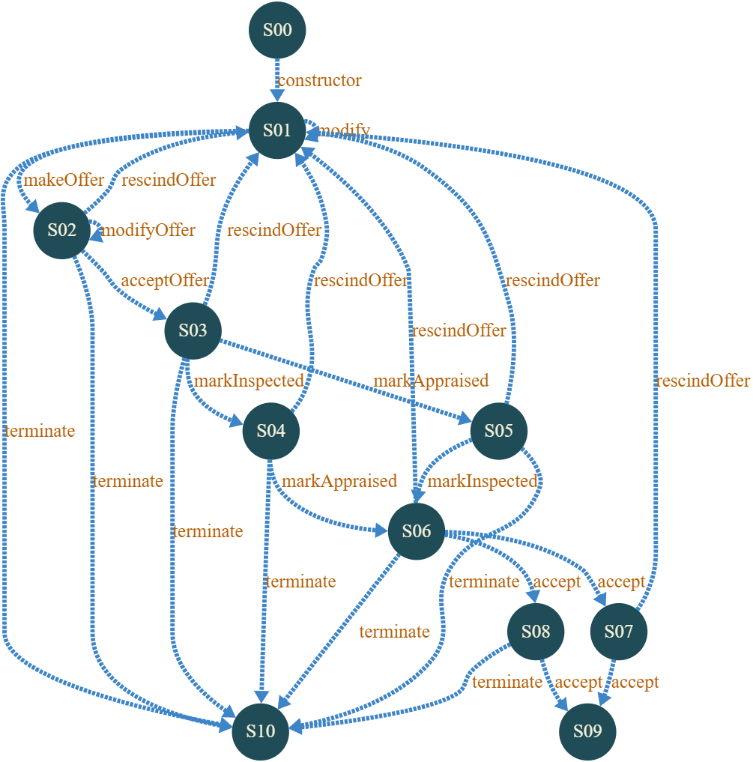
AssetTransfer
Bug 1: Rechazar la oferta no blanquea el comprador
A
Añadimos también condición faltante al invariante: Si está en estado activo no hay vendedor.
Introducción de bug
(se muestra especificación en Alloy)
pred met_reject[ein: EstadoConcreto, eout: EstadoConcreto, sender: Address] {
// Pre
...
// Post
// eout._instanceBuyer = Address0x0 <-- BUG (comentado)
...
// Campos que se mantienen
...
eout._instanceBuyer = ein._instanceBuyer <-- BUG
...
}
pred invariante[e:EstadoConcreto] {
...
// Added new condition that was missing
e._state = Active implies e._instanceBuyer = Address0x0
...
}
Desaparición de
transiciones “reject”
Resultado Clave: Alloy4PA nos ayuda a detectar funciones que se vuelven inalcanzables y desaparecen del modelo.
Notes:
ale

Slide 24

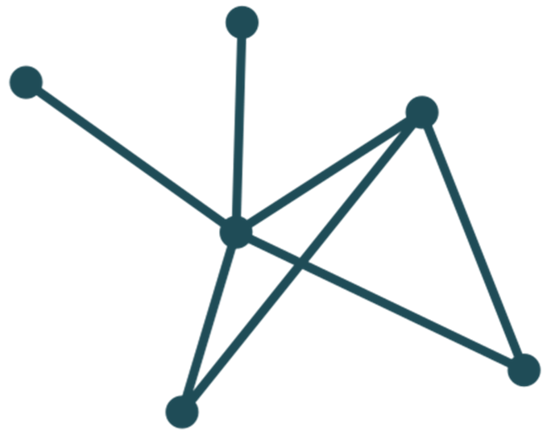
AssetTransfer
Bug 2: MakeOffer no asigna tasador si el comprador oferta un precio menor o igual al solicitado - EPA=True y EPA=False
A
Versión Reducida
Introducción de bug
(se muestra especificación en Alloy)
Particiones EPA=True
(se muestra especificación en Alloy)
Menos transiciones
Solo: makeOffer, terminate y accept
pred met_makeOffer[ein, eout:EstadoConcreto, offerPrice:Int] {
...
// Post
...
// BUG: Solo asigna appraiser si la oferta es MAYOR
// que el asking price
(offerPrice > ein._askingPrice) implies eout._instanceAppraiser = appraiser
(offerPrice <= ein._askingPrice) implies eout._instanceAppraiser = ein._instanceAppraiser <-- BUG
...
}
pred pre_accept[ein: EstadoConcreto] {
...
ein._instanceAppraiser != Address0x0 // condición faltante
...
}
pred pre_terminate[ein: EstadoConcreto] {
...
// Se añade condición faltante
ein._state = OfferPlaced implies ein._instanceAppraiser != Address0x0
...
}
pred invariante[e:EstadoConcreto] {
...
// Added new condition that was missing
e._state = Active implies e._instanceBuyer = Address0x0
e._state = Active implies e._instanceAppraiser = Address0x0
...
}
pred pre_<estado>[ein: EstadoConcreto] { //plantilla pre estados
ein._init = True
ein._state = <Estado>
}
pred pre_offerPlaced[ein: EstadoConcreto] { //ejemplo pre estado
ein._init = True
ein._state = OfferPlaced
}
pred pre_offerAccepted[ein: EstadoConcreto] { //ejemplo pre estado
ein._init = True
ein._state = Accepted
}
...
Menos estados
Solo: Active, OfferPlaced, Accepted y Terminated
Menos atributos
Sin: descripción ni inspector
Particiones EPA=False
(se muestra especificación en Alloy)
Análisis EPA=True
Estados = precondición estado + posibles transiciones siguientes
pred partitionS00[ein: EstadoConcreto] {
ein._init = True
}
pred partitionS0<N>[ein: EstadoConcreto] { //plantilla particiones
(invariante[e])
ein._state = <Estado>
}
pred partitionS02[ein: EstadoConcreto] { //ejemplo pre partición
(invariante[e])
ein._state = OfferPlaced
}
...
Análisis EPA=False
Estados = invariante + valor de variable estado
Notes:
ale

Slide 25
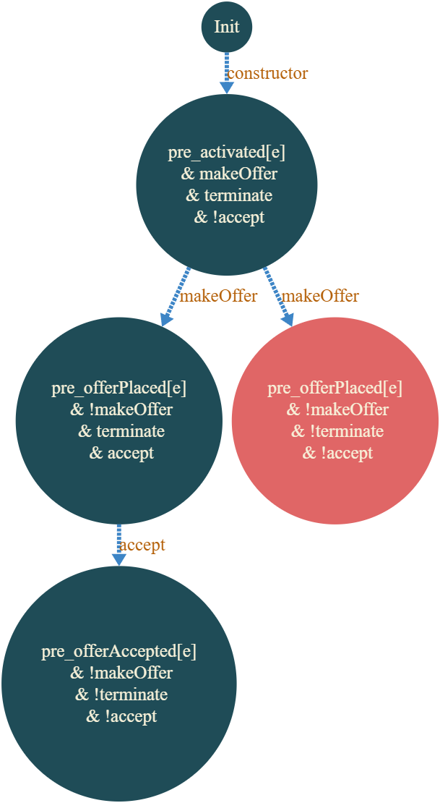
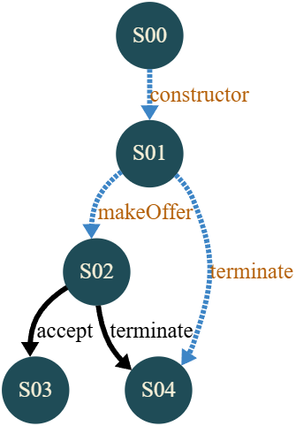


AssetTransfer
Bug 2: Resultados + Comparación EPA=True vs EPA=False
A
Resultado EPA=True Alloy4PA ayuda a detectar flujos que se dividen y conducen a estados sin salida.
EPA=True separa nodos no sólo por estado sino también por las transiciones que son viables ejecutar desde dicho estado. Tiempo de Cómputo mayor (~14 mins). El costo sube exponencialmente con el número de predicados que se le seteen.
El sistema nos entrega un diagnóstico más certero: no se puede salir de ese estado.
Resultado EPA=False Alloy4PA logra detectar pérdida de garantías, mediante transiciones degradadas desde “must” a “may”.
EPA=False une en S02 los dos subgrupos de estados, los que tienen el tasador informado con aquellos que no. Tiempo de Cómputo menor (~6½ mins). Es más rápido ya que evalúa sólo las particiones que le pedimos.
El sistema nos alerta de un síntoma: Sabemos que algo impide el progreso, pero no se infiere que es un estado sin salida. Con
todas may no se notaría.
Para auditorías robustas ayuda comenzar con EPA=False para identificar subáreas problemáticas rápidamente y EPA=True para investigar esas áreas a fondo y confirmar la naturaleza del error.
Notes:
ale

Slide 26
Resultados Nuevos Ejemplos
A
Detección Efectiva
Flexibilidad
Los nuevos casos de estudio demostraron que Alloy4PA detecta errores de lógica de negocio, visualizándolos como transiciones no siempre posibles (‘MAY’), faltantes o bifurcaciones a estados muertos.
El enfoque es lo suficientemente sensible para capturar bugs sutiles en diferentes tipos de contratos y lógicas de negocio.
Notes:
-ale

Slide 27


Discusiones
Problemas, limitaciones, oportunidades
M
Errores encontrados
Experiencia de usuario
Optimizaciones
La herramienta tuvo problemas para leer el formato de rutas de archivo de Windows, y no ejecutó correctamente.
Una ejecución fallida requiere limpiar a mano el directorio de salida para poder ejecutar de nuevo si no se quiere modificar la configuración general.
La herramienta solo es ejecutable por línea de comandos, lo cual requiere un alto nivel de conocimientos.
Los archivos de salida están mezclados con los intermedios, sería más cómodo recibirlos por separado.
Como señalan los autores, la ejecución está enfocada en correctitud, no en tiempo.
Un análisis completo de un solo contrato puede durar media hora.
Hay una oportunidad para mejorar los tiempos de ejecución en futuras versiones.
Notes:
mati
- Esto encontramos trabajando en la tesis:
- Primero: reproducción exitosa
- Limitaciones: formato de rutas en Windows (a veces daba error)
- ejecución poco intuitiva (mejor interfaz gráfica), para auditor con menos conocimiento técnico
- como dice paper, útil próxima versión optimizada tiempos

Slide 28
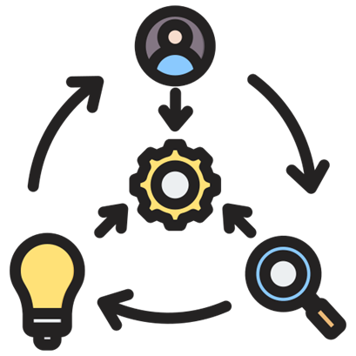




Conclusiones
Síntesis de la Tesis
A
Respuestas a las RQs Confirmadas
Posible proyección Futura
Esta tesis validó y extendió el enfoque de Abstracciones Modales.
Se demostró que es una herramienta reproducible y eficaz para que los auditores identifiquen comportamientos no garantizados y fallas de lógica en contratos inteligentes.
La distinción`may'/'must' es fundamental para este análisis. Especialmente frente a los tiempos requeridos para análisis EPA.
Automatización de modelos
Desarrollar herramientas para generar automáticamente modelos Alloy desde el código fuente de Solidity.
Reduciendo los posibles errores humanos.
RQ1
Las transiciones 'must' son prevalentes.
RQ2
Las ‘constraint transitions’ son útiles para analizar condiciones específicas, análogas a roles. Aunque no armamos casos nuevos con bugs de roles.
Interfaz de Usuario
Desarrollar una GUI para simplificar la configuración y ejecución de los análisis.
RQ3
La distinción may/must es una herramienta clave para la auditoría.
Mejora de la Documentación
Elaborar guías completas para reducir la curva de aprendizaje e interpretar los resultados.
Notes:
ale

Slide 29
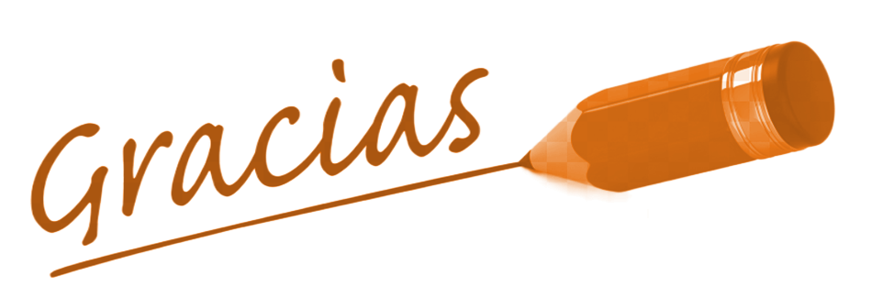

Cierre
¿Preguntas?
Para facilitar la trazabilidad, replicación y verificación independiente, todos los artefactos generados durante esta tesis se encuentran disponibles públicamente en:
github.com/alu-rodriguez/tesis-incem-rodriguez-2025

